Slide 1

Il contesto socioculturale del Welfare State
Welfare State (o Stato sociale) → significa «stato del benessere»; è un sistema di politiche sociali con cui si intende l’insieme della politica previdenziale, sanitaria e assistenziale
essenza del Welfare State è che lo Stato deve proteggere determinati standard di reddito, alimentazione, salute, sicurezza fisica e istruzione di ciascun cittadino.
Le politiche su cui si basa il Welfare State sono strettamente legate al contesto sociale, economico e ideologico e variano con il mutare di uno di questi valori.
Docente:
Chiara Patricia Bonaventura

Slide 2
Il contesto socioculturale del Welfare State
In ogni società sono presenti gruppi di persone deboli (es., poveri, disabili, emarginati) che necessitano di interventi a loro favore per rimuovere gli ostacoli che generano disuguaglianza
es. Alessio vive da solo, ha una malattia degenerativa e ha bisogno di cure e assistenza continue. Roberta ha due bambini, lavora e non può occuparsi di loro durante il giorno. Maria ha 50 anni, ha perso il lavoro e non possiede alcun reddito con cui mantenere se stessa e la sua famiglia. Giulia si è diplomata, ma adesso aspetta la borsa di studio per iscriversi all’università.
Tutte queste persone hanno dei bisogni che devono essere soddisfatti. Il modo di soddisfarli è collegato al Welfare State.
Docente:
Chiara Patricia Bonaventura

Slide 3
Il contesto socioculturale del Welfare State
Nel Welfare State è lo Stato che si assume l’incarico di soddisfare l’esigenza di benessere dei propri cittadini, in particolare dei più deboli e bisognosi
Lo Stato sociale dunque presuppone un intervento indiretto dello Stato sull’economia, con lo scopo sia di riconoscere i diritti dei cittadini sia di soddisfare i bisogni della collettività.
Docente:
Chiara Patricia Bonaventura

Slide 4
Come nasce il Welfare State
I primi tentativi di affrontare in modo sistematico problemi connessi alla povertà nascono come risposta all’industrializzazione che si verifica alla fine del Settecento e all’inizio dell’Ottocento in Inghilterra, diffondendosi poi anche negli altri Paesi Europei.
La mancanza di leggi a tutela della manodopera e la ricerca del profitto a ogni costo generarono una grande massa di poveri tra gli operai dell’industria. L’intervento dello Stato si rivelò quindi necessario per affrontare i problemi più urgenti.
Docente:
Chiara Patricia Bonaventura

Slide 5
Come nasce il Welfare State
Provvedimenti di questo tipo vennero presi in Inghilterra, ma anche in Francia, in Prussia e nell’Impero austro-ungarico.
Con l’avanzare dell’industrializzazione, i conflitti tra proletari e imprenditori aumentarono e questo rese instabili i sistemi politici.
Inoltre, i capitalisti (tranne qualche rara eccezione, per es. l’imprenditore britannico Robert Owen) non prestavano alcuna attenzione alle condizioni degli operai e dei senza lavoro.
Docente:
Chiara Patricia Bonaventura

Slide 6
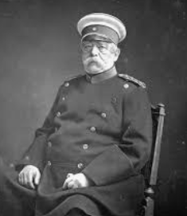
Come nasce il Welfare State
Lo Stato dovette quindi intervenire per porre rimedio (almeno in parte) a questa situazione.
In Prussia, il cancelliere Bismarck, tra il 1883 e il 1885, creò le condizioni per la nascita di un moderno Stato sociale, introducendo misure come:
l’assicurazione obbligatoria contro le malattie e gli infortuni sul lavoro;
la previdenza per la vecchiaia.
Docente:
Chiara Patricia Bonaventura

Slide 7
Come nasce il Welfare State
L’obiettivo delle misure di assistenza, che si svilupparono tra la fine dell’Ottocento e la Seconda guerra mondiale, non era più solo il controllo sociale — cioè evitare che le condizioni dei poveri provocassero ribellioni e aumenti della criminalità — ma anche il miglioramento delle condizioni di vita della popolazione.
Il vero e proprio Stato sociale nascerà, tuttavia, negli Stati Uniti dopo la Grande crisi del 1929.
Docente:
Chiara Patricia Bonaventura

Slide 8
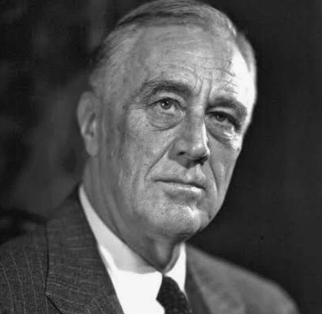
Come nasce il Welfare State
Nel 1933, venne eletto Presidente Franklin Delano Roosevelt, in un contesto in cui la crisi faceva ritenere che il vecchio Stato liberale, con la sua dottrina del «non intervento» nell’economia, avesse avuto gravi responsabilità.
Docente:
Chiara Patricia Bonaventura

Slide 9
Come nasce il Welfare State
Roosevelt decise di dar vita a una nuova linea politica, il New Deal («nuovo corso») secondo cui:
lo Stato ha l’obbligo di provvedere ai bisogni di cittadini, adottando specifiche politiche economiche e sociali.
Docente:
Chiara Patricia Bonaventura

Slide 10
Come nasce il Welfare State
Le misure economiche adottate miravano a:
un controllo sulle banche e sulla borsa;
intervenire nel settore del lavoro;
dar vita ai sindacati e alla contrattazione salariale.
Docente:
Chiara Patricia Bonaventura

Slide 11
Come nasce il Welfare State
Le politiche sociali adottavano misure per:
la disoccupazione;
l’invalidità;
la vecchiaia;
la sanità;
l’organizzazione del territorio.
Docente:
Chiara Patricia Bonaventura

Slide 12
Come nasce il Welfare State
L’espansione del Welfare State in Europa fu interrotta a causa della Seconda guerra mondiale e della presenza di potenze, come Germania e Italia, che durante il nazifascismo adottarono un modello di economia protezionistica.
In Inghilterra, invece, il Welfare State nacque dopo la fine della Seconda guerra mondiale, con la sconfitta elettorale del partito conservatore guidato da Winston Churchill.
In Germania, lo Stato sociale prese forma con la ricostruzione del nuovo Stato repubblicano.
In Italia, le fondamenta dello Stato sociale furono gettate dalla Costituzione repubblicana del 1948.
Docente:
Chiara Patricia Bonaventura

Slide 13
Il Welfare State in Europa
Il primo passo compiuto per realizzare l’unificazione dell’Europa è stato la creazione della Comunità Economica Europea (CEE)
nasce nel 1957 a Roma, con la ratifica del primo Trattato CEE, con finalità soprattutto economiche.
Viene così creato un mercato unico europeo attraverso misure come l’abolizione dei dazi doganali tra gli Stati firmatari.
Docente:
Chiara Patricia Bonaventura

Slide 14
Il Welfare State in Europa
A questo trattato ne seguirono altri e, con il passare degli anni, molti Stati entrarono a far parte della CEE.
Particolarmente importante è il Trattato di Maastricht (1992), entrato in vigore nel 1993, che diede vita alla nuova istituzione dell’Unione europea
proprio grazie a questo trattato l’organizzazione europea inizia a guardare a se stessa non solo come a un organismo pensato per facilitare il libero mercato unico, ma anche come a un sistema finalizzato sia al controllo della spesa pubblica che alla tutela e alla promozione dei diritti dei cittadini.
Docente:
Chiara Patricia Bonaventura

Slide 15
Il Welfare State in Europa
Con il Trattato di Amsterdam (1997) si inizia a parlare esplicitamente di:
obbligo della comunità di garantire «un’adeguata protezione sociale».
Altra fase cruciale è avvenuta con l’istituzione della Carta dei diritti fondamentali dell’Unione europea di Nizza (2000), che dedica un intero capo (il IV) alla solidarietà.
capo → in termini giuridici, è la parte di un atto che racchiude articoli o disposizioni attinenti allo stesso ambito di diritto.
Docente:
Chiara Patricia Bonaventura

Slide 16
Il Welfare State in Europa
La promozione e una sempre maggiore affermazione del Welfare State è dovuta, tuttavia, anche e soprattutto alla Corte di Giustizia
organo che svolge una funzione di razionalizzazione politica e giuridica dei modelli che regolano norme giuridiche e obiettivi politico-sociali dei vari Stati membri.
Attualmente, l’Unione europea riconosce a tutti, senza discriminazione di ordine economico, il diritto a ricevere prestazioni sociosanitarie di qualità.
L'intervento della comunità in questo settore, sia pratico che formale, è diventato sempre più attivo nel corso degli anni, tanto che non si può parlare di welfare senza considerare il ruolo dell'Unione Europea.
Docente:
Chiara Patricia Bonaventura

Slide 17
Il Welfare State in Europa
L'ordinamento comunitario può influire sul welfare nazionale in due modi: diretto e indiretto.
Incidenza diretta → attraverso alcune norme della versione consolidata del Trattato sul funzionamento dell’Unione europea (TUE), pubblicato il 30 Marzo del 2010, che disciplinano tematiche attinenti al welfare.
es. art. 157 (TUE) → «ciascuno Stato membro assicura l’applicazione del principio della parità di retribuzione tra lavoratori di sesso maschile e quelli di sesso femminile per uno stesso lavoro o per un lavoro di pari valore».
Docente:
Chiara Patricia Bonaventura

Slide 18
Il Welfare State in Europa
Incidenza indiretta → tramite disposizioni del TUE che non riguardano strettamente tematiche di sicurezza o protezione sociale, ma che influenzano comunque notevolmente la gestione del welfare degli Stati membri
es. imponendo a questi Stati un controllo della spesa pubblica.
Gli Stati membri, tuttavia, conservano una certa autonomia nella gestione dello Stato sociale, sebbene questo tipo di interventi incida in misura significativa sulle politiche nazionali.
Docente:
Chiara Patricia Bonaventura

Slide 19
Il Welfare State in Europa
I principi comuni dell’Unione europea prevedono che:
tutti i sistemi nazionali di welfare si basino sul principio di solidarietà che ogni Stato realizza tenendo conto delle proprie radici culturali, storiche e delle proprie ideologie nazionali.
Docente:
Chiara Patricia Bonaventura

Slide 20

Il Welfare State
https://youtu.be/BbP1NEQhJHs?si=ocFX01nf0kzFasf3
Docente:
Chiara Patricia Bonaventura

Slide 21
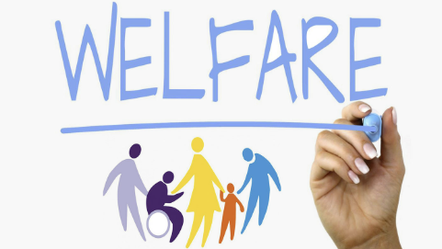
Il Welfare State
https://youtu.be/ERceZ42rZXQ?si=fvFQpaGPm2huV9Gz
Docente:
Chiara Patricia Bonaventura

Slide 22
I modelli di welfare in Europa
Il welfare è caratterizzato da un insieme di apparati, interventi e prestazioni finalizzate alla tutela delle persone in situazioni di svantaggio
Si intendono, quindi, per servizi del welfare: l’assistenza sociale, la sanità, la previdenza sociale e l’istruzione.
Docente:
Chiara Patricia Bonaventura

Slide 23
I modelli di welfare in Europa
Per quanto concerne i servizi sanitari, ciascuno Stato membro dell’Unione europea gode di piena autonomia nella scelta delle modalità di attuazione.
Gli Stati membri, nell’organizzare quindi la prestazione di questi servizi, si ispirano principalmente a due modelli:
il modello bismarckiano-assicurativo;
il modello beveridgiano-universalistico.
Docente:
Chiara Patricia Bonaventura

Slide 24
I modelli di welfare in Europa
Quali sono le caratteristiche principali di questi modelli?
Nei Paesi che adottano il sistema bismarckiano-assicurativo, gli organismi che offrono cure mediche sono strutture convenzionate che hanno un fondo assicurativo a cui tutti i cittadini sono iscritti obbligatoriamente.
Le spese sostenute dalla struttura sanitaria, per aver fornito un certo tipo di cura o assistenza, poi possono essere coperte in due modi:
in Paesi come Belgio e Lussemburgo il fondo assicurativo rimborsa al paziente le spese sostenute; in altri paesi, come Germania e Olanda, è il fondo assicurativo a pagare direttamente la struttura sanitaria che ha effettuato la prestazione medica. La prestazione avviene quindi, in questo caso, senza esborso di denaro da parte del paziente.
Docente:
Chiara Patricia Bonaventura

Slide 25
I modelli di welfare in Europa
Qual è il ruolo dello Stato in questo modello assistenziale?
quello di regolatore del sistema, ovvero definisce i livelli contributivi e i livelli assistenziali minimi che devono essere garantiti e assicura la copertura assistenziale per coloro che non hanno i presupposti per aderire ai fondi assicurativi.
Docente:
Chiara Patricia Bonaventura

Slide 26
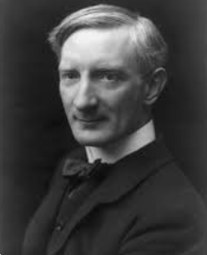
I modelli di welfare in Europa
Il modello beveridgiano-universalistico prende invece il suo nome da William Beveridge (1879-1963) (liberale inglese)
Nel 1942, durante la Seconda guerra mondiale, Beveridge pubblicò un’inchiesta ministeriale finalizzata alla riorganizzazione dei servizi sociali britannici da proporre alla fine della guerra.
Docente:
Chiara Patricia Bonaventura

Slide 27
I modelli di welfare in Europa
L’idea di Beveridge del suo Social Insurance and Allied Service era di sconfiggere i cinque elementi negativi della società in cui viveva:
Povertà;
Malattia;
Ignoranza;
Squallore;
Disoccupazione.
Docente:
Chiara Patricia Bonaventura

Slide 28
I modelli di welfare in Europa
Per fare questo, Beveridge aveva previsto un complesso sistema di interventi a favore degli individui svantaggiati.
Docente:
Chiara Patricia Bonaventura

Slide 29
I modelli di welfare in Europa
Gran Bretagna e Italia hanno il sistema che più si ispira a questo modello.
In questi Paesi, al fine di garantire il diritto alla salute dei cittadini, è prevista l’istituzione di Servizi sanitari nazionali nei quali le prestazioni sono fornite da strutture sanitarie pubbliche.
Docente:
Chiara Patricia Bonaventura

Slide 30
I modelli di welfare in Europa
Il costo della spesa sanitaria è quindi sostenuto non dai fondi assicurativi, ma prevalentemente dalla fiscalità generale.
Le prestazioni sanitarie sono completamente gratuite o soggette al pagamento di piccole somme, ossia i ticket.
Docente:
Chiara Patricia Bonaventura

Slide 31
I modelli di welfare in Europa
Differenza principale tra il modello italiano e quello britannico è il fatto che:
nell’ordinamento italiano viene dato maggior potere gestionale alle Regioni e agli Enti locali.
Docente:
Chiara Patricia Bonaventura

Slide 32
Il Welfare State in Italia
In Italia i caratteri dello Stato sociale sono dettati dalla Costituzione repubblicana, che è entrata in vigore il 1° gennaio 1948.
L’art. 2 della Costituzione si attiene a questi principi
riconosce i diritti inviolabili dell’uomo, sia come singolo sia come partecipante a formazioni sociali, e richiede l’adempimento dei doveri inderogabili di solidarietà politica, economica e sociale.
Docente:
Chiara Patricia Bonaventura

Slide 33
Il Welfare State in Italia
I padri costituenti ritengono fondamentali, insieme ai principi di democrazia, libertà e giustizia (che dettano le basi di uno Stato democratico) anche i cosiddetti diritti sociali, come la tutela del lavoro, le libertà sindacali, le forme di assistenza e previdenza, la tutela della salute, la tutela delle organizzazioni sociali.
Nonostante la chiarezza dell’enunciato costituzionale, i governi italiani del dopoguerra dovettero affrontare urgenti problemi economici di ricostruzione e sviluppo, che lasciarono poco spazio alle politiche sociali, pur in presenza di alcuni interventi importanti (come la creazione della Cassa del Mezzogiorno e del Ministero delle Partecipazioni Statali).
Docente:
Chiara Patricia Bonaventura

Slide 34
Il Welfare State in Italia
Fino al periodo tra la fine degli anni Cinquanta e l’inizio degli anni Sessanta del Novecento la politica economica rimane di stampo neoliberista → periodo in cui l’industria si sviluppa a dismisura e il reddito degli italiani cresce di oltre un terzo.
A partire da questo periodo, si realizzano importanti interventi dello Stato:
la riforma della scuola media inferiore;
la nazionalizzazione dell’energia elettrica;
i provvedimenti a favore del Mezzogiorno.
Docente:
Chiara Patricia Bonaventura

Slide 35
Dagli anni Settanta ai nostri giorni
La massima espansione delle riforme sociali si ebbe negli anni Settanta, quando, in seguito alle proteste operaie e studentesche, furono introdotte leggi che trasformarono profondamente l’organizzazione sociale.
La legge Statuto dei lavoratori (L. 300/70) → regolamenta l’assunzione e la cessazione del rapporto di lavoro;
La legge 1044/71 → istituisce gli asili nido;
La legge 151/75 → riforma il diritto di famiglia nell’ottica della parità tra coniugi e dell’equiparazione dei figli legittimi ai figli naturali riconosciuti.
Docente:
Chiara Patricia Bonaventura

Slide 36
Dagli anni Settanta ai nostri giorni
Con l’obiettivo di realizzare una parità femminile all’interno del lavoro, ricordiamo anche:
la legge 1204/71 → a tutela della maternità;
la legge 907/77 → garantisce per la prima volta alla donna il diritto di ricevere una pari retribuzione, a parità di lavoro.
Docente:
Chiara Patricia Bonaventura

Slide 37
Dagli anni Settanta ai nostri giorni
Con la legge 833 del 1978 si realizza pienamente il diritto alla salute, riconosciuto dalla Costituzione come «pubblico e gratuito», attraverso l’istituzione del Servizio Sanitario Nazionale, successivamente riformato con il decreto legislativo 502 del 1992.
Dal 1970 vengono istituite le Regioni a Statuto ordinario, con importanti competenze in ambito sanitario e socioassistenziale.
Gli anni Settanta rappresentano quindi il periodo di massima espansione dello Stato sociale, che vede, invece, nella seconda metà del decennio successivo, l’inizio del suo declino.
Docente:
Chiara Patricia Bonaventura

Slide 38
Dagli anni Settanta ai nostri giorni
A partire dalla seconda metà degli anni Ottanta, infatti, la situazione economica italiana iniziò a mostrare preoccupanti segnali di allarme:
si registrò un aumento vertiginoso del debito pubblico e del deficit di bilancio;
le spese superarono quindi le entrate.
In particolare, la voce di spesa di bilancio che suscitò maggiore allarme riguardava i settori sanitario, previdenziale e assistenziale, cioè quelli che compongono il Welfare State.
Docente:
Chiara Patricia Bonaventura

Slide 39
Dagli anni Settanta ai nostri giorni
I tagli allo Stato sociale diventarono una conseguenza necessaria, poiché gli accordi di Maastricht del 1992 vincolavano l’ingresso nell’Unione monetaria europea a restrizioni di bilancio e alla riduzione dell’inflazione.
Alla fine del Novecento venne approvata in Italia la prima legge quadro (n. 328/2000) sui servizi sociali → nasce quando la riduzione della crescita economica e della ricchezza dell’Italia portò a rendere gratuiti i servizi socioassistenziali solo per le persone in stato di bisogno.
Docente:
Chiara Patricia Bonaventura

Slide 40
Dagli anni Settanta ai nostri giorni
Legge quadro → legge che ha validità sull’intero territorio italiano.
(La riforma della Costituzione, avvenuta nel 2001, ha eliminato questa tipologia di leggi, ma non la loro validità).
La «legge quadro per la realizzazione del sistema integrato di interventi e servizi sociali» ridefinisce le politiche sociali, punta a creare un «sistema integrato» che superi la frammentazione nell’erogazione dei servizi e promuova il benessere di tutti i cittadini.
Docente:
Chiara Patricia Bonaventura

Slide 41
Dagli anni Settanta ai nostri giorni
Questo compito, in particolare, verrà affidato allo Stato centrale che dovrà definire i LIVEAS, cioè «i livelli essenziali e uniformi di prestazioni sociali» da garantire ai cittadini sull’intero territorio nazionale.
I principi che caratterizzeranno la nuova idea di Welfare State da realizzare nella società saranno, dunque:
la sussidiarietà,
la solidarietà;
la responsabilità;
la concertazione.
Docente:
Chiara Patricia Bonaventura

Slide 42
Dagli anni Settanta ai nostri giorni
La sussidiarietà (termine che deriva dal verbo latino subsidiari che significa portare aiuto) indica il principio secondo cui lo Stato e i suoi organismi locali portano aiuto ai vari soggetti sociali (persone, famiglie, gruppi, associazioni, etc.) potenziando le loro capacità di risposta e d’intervento rispetto ai bisogni.
Lo Stato viene definito primo settore → rimane il principale erogatore di servizi per i cittadini.
Le organizzazioni private rappresentano il secondo settore → erogano servizi realizzando anche profitti privati.
Infine, le organizzazioni sociali senza scopo di lucro (come le associazioni di volontariato e le cooperative sociali) costituiscono il terzo settore → assumono oggi un ruolo sempre più importante a causa delle esigenze di risparmio dovute alla grande crescita dello Stato sociale.
Docente:
Chiara Patricia Bonaventura

Slide 43
I sistemi previdenziali in Italia
I sistemi nazionali di welfare sono molto diversi tra di loro e si sviluppano tra due modelli:
Universalistico → tipico della Danimarca e altri Paesi scandinavi, cerca di garantire una condizione di vita dignitosa a tutti i cittadini;
Occupazionale → introdotto per primo in Germania, garantisce protezione solo a chi lavora attraverso il modello delle assicurazioni obbligatorie.
In Italia, questi due sistemi sociali sono mescolati.
Lo schema previdenziale è occupazionale → l’accesso alla protezione sociale avviene sulla base di categorie lavorative e dipende dal versamento di contributi.
In campo sanitario è presente invece lo schema universalistico.
Docente:
Chiara Patricia Bonaventura

Slide 44
I sistemi previdenziali in Italia
In Italia il sistema previdenziale comprende l’insieme delle tutele contro la disoccupazione, la vecchiaia, l’invalidità, la malattia e gli infortuni. Esso si fonda su un sistema di assicurazione sociale obbligatoria, che non prevede la possibilità di forme integrative private.
Le pensioni costituiscono l’elemento principale del sistema di previdenza sociale e si articolano in diverse tipologie:
la pensione di vecchiaia;
la pensione di anzianità,
la pensione di invalidità;
la pensione di reversibilità.
Docente:
Chiara Patricia Bonaventura

Slide 45
I sistemi previdenziali in Italia
Il finanziamento delle pensioni è dato o dalla ripartizione o dalla capitalizzazione.
Ripartizione → contributi versati oggi dai lavoratori servono a pagare le pensioni attuali;
Capitalizzazione → quando il pensionato prende gli interessi dei soldi risparmiati durante la sua vita lavorativa.
Il sistema pensionistico italiano si basa sul modello della ripartizione.
In questi anni, tuttavia, questo sistema è stato messo in crisi a causa dell’invecchiamento della popolazione e dello squilibrio che questo fenomeno ha provocato tra pensionati e lavoratori.
Docente:
Chiara Patricia Bonaventura

Slide 46
I sistemi previdenziali in Italia
Si è verificato poi un aumento del deficit a carico pubblico, per via di misure prese negli anni come agganciamento delle pensioni ai salari.
Inoltre, nonostante la spesa sociale complessiva in Italia sia inferiore a quella di Paesi europei (come Germania o Francia), quella pensionistica è superiore.
Per contenere questo problema, quindi, recentemente, sono state introdotte riforme importanti riguardanti il sistema pensionistico.
Docente:
Chiara Patricia Bonaventura

Slide 47
Le politiche sociosanitarie nei Paesi dell’UE
Tra i servizi dell’Unione europea dedicati all’assistenza sociale rientrano quelli rivolti a soggetti svantaggiati, come gli anziani e le persone con disabilità.
A pesare in maniera particolare sulle finanze pubbliche e sul welfare, in questi ultimi anni, è il fatto che l’Unione europea sta affrontando un cambiamento importante della sua composizione demografica dovuta all’invecchiamento della popolazione.
Per cercare di affrontare in maniera costruttiva questo problema l’Unione europea ha cercato di sensibilizzare gli Stati membri e quindi l’opinione pubblica al contributo che le persone anziane possono fornire alla società, dichiarando il 2012 l’Anno Europeo dell’invecchiamento attivo e della solidarietà tra le generazioni.
Docente:
Chiara Patricia Bonaventura

Slide 48
Le politiche sociosanitarie nei Paesi dell’UE
Negli ultimi anni sono state introdotte numerose iniziative volte a favorire un invecchiamento attivo, affinché gli anziani possano rimanere più a lungo nel mercato del lavoro, mantenendo una buona salute e conducendo una vita attiva il più a lungo possibile.
L’Unione europea promuove la strategia europea per invecchiare bene con le tecnologie, sostenendo finanziariamente progetti di adattamento delle abitazioni, servizi di telemedicina e sistemi di monitoraggio informatico degli anziani, con una conseguente riduzione dei costi per lo Stato.
Docente:
Chiara Patricia Bonaventura

Slide 49
Le politiche sociosanitarie nei Paesi dell’UE
I servizi per gli anziani, presenti nella maggior parte dei Paesi dell’Unione europea, possono essere classificati in residenziali, semiresidenziali e domiciliari.
Servizi residenziali → case di riposo, alloggi protetti o residenze assistite
strutture che ospitano persone non più autosufficienti, che hanno bisogno di cure continue, nelle quali lavorano operatori sociali, infermieri e medici;
Alloggi protetti → strutture pensate per anziani in condizioni di autonomia precaria, che non necessitano di un’assistenza sanitaria continua (leggera differenza rispetto alle case di riposo).
Docente:
Chiara Patricia Bonaventura

Slide 50
Le politiche sociosanitarie nei Paesi dell’UE
I Paesi in cui questi servizi sono più sviluppati sono il Belgio, la Svezia, la Svizzera e l’Olanda, che è anche il Paese che si è maggiormente impegnato nella creazione e nello sviluppo del sistema degli alloggi protetti.
Anche nei Paesi scandinavi, in Gran Bretagna e in Germania gli alloggi protetti sono diffusi in maniera significativa.
In Paesi con tradizioni forti di tipo familistico, come Italia, Grecia, Spagna e Portogallo, i servizi residenziali per anziani sono decisamente più limitati. In questi Paesi, tradizionalmente, è più comune che sia la famiglia a occuparsi direttamente dei più anziani. In Italia, inoltre, spesso si ricorre all’assistenza privata di operatori specializzati, detti «badanti».
Docente:
Chiara Patricia Bonaventura

Slide 51
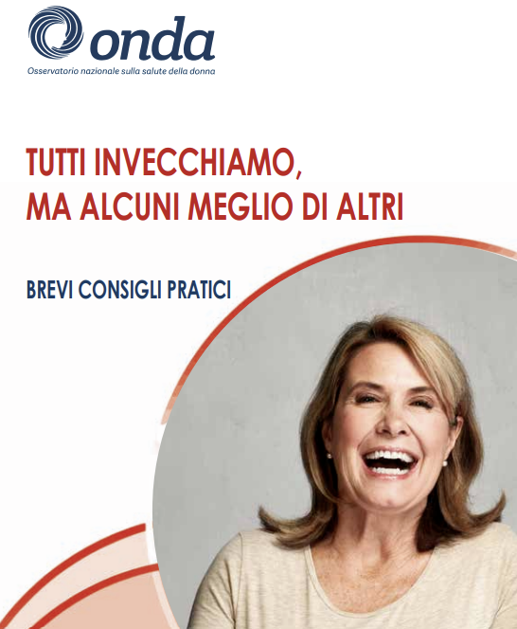
Tutti invecchiamo, ma alcuni meglio di altri
«[…] I nemici di un invecchiamento sano e attivo: ipertensione arteriosa, obesità, cancro, decadimento cognitivo e sedentarietà. Le armi di cui disponiamo si riassumono in: stimolazione cognitiva, alimentazione corretta e attività fisica».
Come scriveva Giovenale: “Orandum est ut sit mens sana in corpore sano. (Bisogna chiedere agli dei che la mente sia sana in un corpo sano).„
Docente:
Chiara Patricia Bonaventura

Slide 52
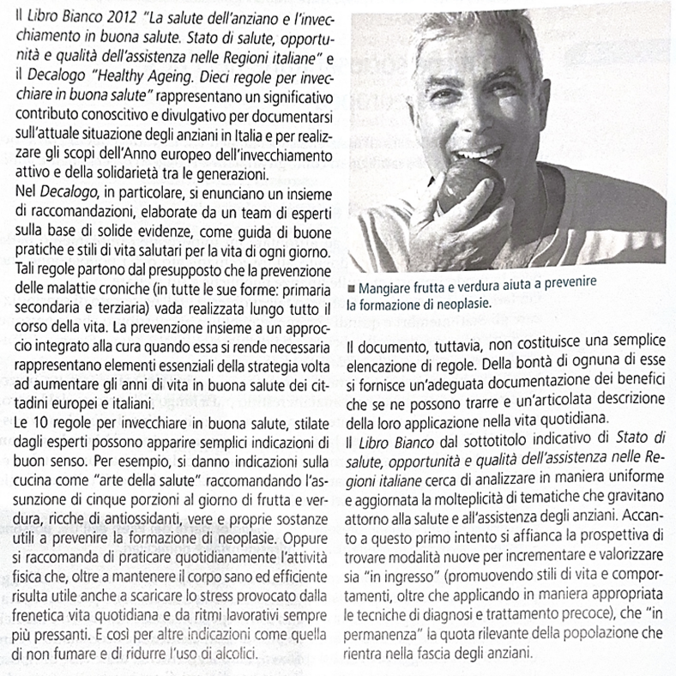
Libro Bianco 2012 e Decalogo 2012
Realizza un progetto a sostegno e tutela della persona anziana.
Docente:
Chiara Patricia Bonaventura

Slide 53
Le politiche sociosanitarie nei Paesi dell’UE
Servizi semiresidenziali → assumono solitamente la forma di centri diurni per persone non completamente autosufficienti o strutture diurne finalizzate a prevenire l’isolamento o l’esclusione sociale di persone anziane.
Infine, servizi domiciliari → prestazioni fornite presso il domicilio del soggetto che necessita di assistenza
molto diffusi nei Paesi scandinavi, in Olanda e in Danimarca. Possono includere attività di cura, che forniscono sostegno infermieristico o riabilitativo, oppure servizi più semplici di home care, come le pulizie della casa o gli acquisti.
Docente:
Chiara Patricia Bonaventura

Slide 54
L’UE e le persone diversamente abili
Attraverso La Carta dei diritti fondamentali di Nizza (2000) l’Unione europea stabilisce importanti tutele per le persone con disabilità:
l’articolo 21 vieta ogni forma di discriminazione basata sulla disabilità;
l’articolo 26 riconosce a queste persone il diritto all’autonomia, all’inclusione sociale e lavorativa e alla piena partecipazione alla vita della comunità.
Inoltre, nel 2009, l’Unione europea ha aderito anche alla Convenzione delle Nazioni Unite sui diritti delle persone con disabilità → punta a garantire non solo sostegno sociale e assistenziale alle persone con disabilità, ma anche la possibilità di godere di tutti i diritti umani e delle libertà fondamentali.
Docente:
Chiara Patricia Bonaventura

Slide 55
L’UE e le persone diversamente abili
Dalla Commissione europea sulla disabilità sono state individuate otto aree per migliorare l’inclusione sociale, il benessere e il pieno esercizio dei diritti delle persone disabili. Queste aree sono:
Accessibilità;
Partecipazione;
Uguaglianza;
Occupazione;
Istruzione e formazione;
Protezione sociale;
Salute;
Azioni esterne.
Docente:
Chiara Patricia Bonaventura

Slide 56
L’UE e le persone diversamente abili
L’UE si occupa, inoltre, di sostenere vari progetti come, ad esempio, quello dei laboratori protetti
ambienti lavorativi finalizzati al reinserimento professionale di persone svantaggiate.
Docente:
Chiara Patricia Bonaventura

Slide 57
L’UE e le persone diversamente abili
Anche le strutture per persone diversamente abili, come quelle riservate agli anziani, si distinguono in strutture residenziali, semiresidenziali e domiciliari.
Strutture residenziali → destinate a persone in stato di disabilità molto grave che non possono vivere in famiglia;
Servizi semiresidenziali → diurni (garantiscono agli utenti attività da svolgerne nel tempo libero), notturni (case alloggio in cui soggetti vivono in situazioni di semiautonomia);
Servizi domiciliari → forniscono un supporto alla vita quotidiana sia delle persone assistite sia delle loro famiglie.
Docente:
Chiara Patricia Bonaventura

Slide 58
L’UE e le persone diversamente abili
I Paesi in cui si è osservato un reale miglioramento della qualità della vita delle persone con disabilità sono principalmente quelli scandinavi, grazie all’impegno dei loro Enti pubblici.
Infatti, i livelli di protezione sociale che questi Paesi offrono alle persone in stato di bisogno, sia storicamente sia oggi, sono tra i più elevati al mondo.
Docente:
Chiara Patricia Bonaventura

Slide 59
Il sistema dei servizi in Italia
Lo Stato italiano, attraverso le sue articolazioni negli Enti locali (Regione, Provincia, Comune), sviluppa iniziative e interventi di tipo educativo, culturale e assistenziale che può gestire direttamente o affidare a enti privati.
Esempi:
Giovanni e Caterina sono una coppia di operai che vivono in una grande città. Non possono contare sull’aiuto di parenti e hanno un figlio di pochi mesi, Mattia; per questo hanno presentato domanda affinché il bambino venga accolto nel nido del loro quartiere;
Roberto è un anziano pensionato con la passione per il giardinaggio. Ha saputo da un amico che, nel quartiere in cui vive, esiste un centro anziani e il Comune assegna gratuitamente degli orti che gli anziani possono coltivare liberamente.
Docente:
Chiara Patricia Bonaventura

Slide 60
Il sistema dei servizi in Italia
Esempio:
Michele è un ragazzo con disabilità che ha terminato la scuola dell’obbligo e non è in grado né di continuare gli studi né di svolgere un lavoro. I familiari, con l’aiuto degli operatori dei servizi sociali, individuano un centro diurno in cui il ragazzo venga stimolato a sviluppare l’autonomia e a potenziare in maniera adeguata le proprie abilità.
In questo esempio possiamo osservare che:
Il cittadino si avvale di un servizio prevalentemente educativo, che fornisce sostegno al suo percorso di formazione;
Il centro di aggregazione svolge una funzione culturale e consente di fruire del tempo libero;
I servizi sociali garantiscono un sostegno assistenziale alla famiglia.
Docente:
Chiara Patricia Bonaventura

Slide 61
Il sistema dei servizi in Italia
È fondamentale che il sistema dei servizi in Italia, siano essi di tipo educativo, culturale o assistenziale, sia ben integrato e coordinato.
Ogni struttura soddisfa bisogni specifici dei cittadini, coordinandosi con le altre strutture che offrono servizi diversi, in modo da evitare sovrapposizioni o conflitti.
In questo modo, gli interventi risultano più efficienti, riducendo i costi per la collettività.
Gli utenti, inoltre, devono essere coinvolti nella gestione del servizio e incoraggiati a usare le proprie risorse personali, insieme all’aiuto di amici e parenti.
Docente:
Chiara Patricia Bonaventura

Slide 62
La politica sociale e la programmazione dei servizi alla persona
La politica sociale per essere operativa deve partire dall’analisi dei bisogni delle persone e dalla valutazione delle risorse economiche reperibili.
La politica sociale è un’attività che richiede competenze e creatività e si basa sui valori sociali condivisi, con l’obiettivo di realizzare un progetto sociale che risponda ai bisogni individuati.
Docente:
Chiara Patricia Bonaventura

Slide 63
La politica sociale e la programmazione dei servizi alla persona
La politica sociale per concretizzarsi in un progetto sociale necessita di una pianificazione sociale.
Pianificazione sociale → processo che parte dall’individuazione del problema, determina gli obiettivi e, infine, controlla i risultati.
Docente:
Chiara Patricia Bonaventura

Slide 64
La politica sociale e la programmazione dei servizi alla persona
La pianificazione sociale poi include la fase di programmazione.
Programmazione → ideare e realizzare un’organizzazione in grado di mettere in atto interventi specifici tali da rendere concreti i principi generali e le linee politiche che sono alla base della pianificazione.
Docente:
Chiara Patricia Bonaventura

Slide 65
La politica sociale e la programmazione dei servizi alla persona
Nel nostro Paese, i valori che costituiscono il riferimento primario della politica sociale sono quelli espressi nella nostra Costituzione.
Ad esempio: rimuovere gli ostacoli di tipo economico e sociale che limitano la libertà e l’uguaglianza dei cittadini, tutelare la salute delle persone e garantire a tutti la possibilità di accedere a cure adeguate.
Docente:
Chiara Patricia Bonaventura

Slide 66
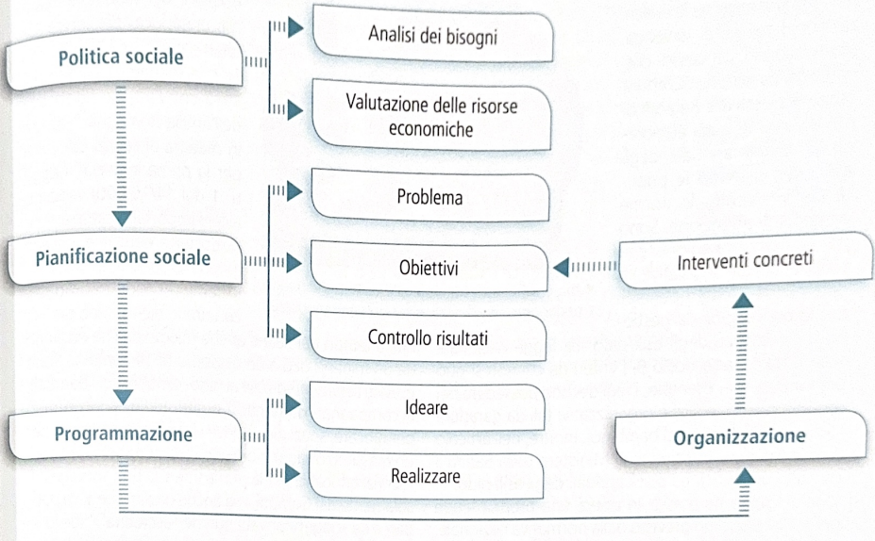
La politica sociale e la programmazione dei servizi alla persona
Docente:
Chiara Patricia Bonaventura

